Slide 1
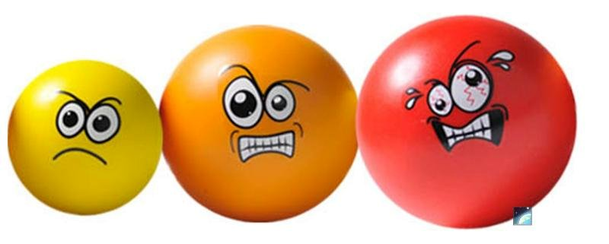
Стрессы в нашей жизни
Пути преодоления стресса
П
Подготовила: педагог-психолог Андреева И.Ю..

Slide 2
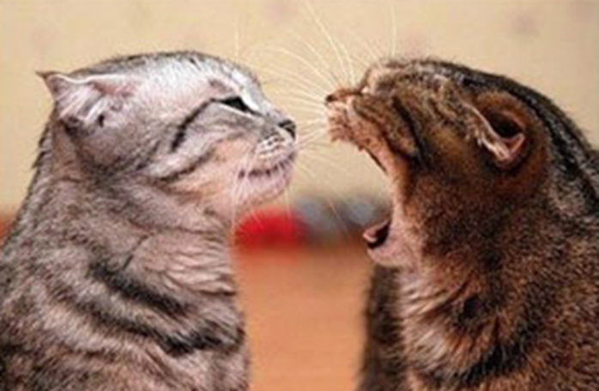
Эпиграф дня:
"Умей спокойно относиться к тому, чего не в силах изменить".
Сенека

Slide 3

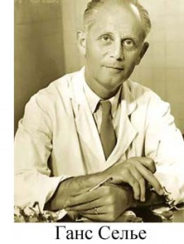
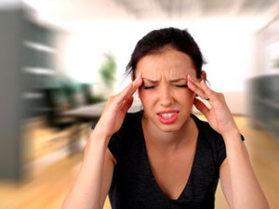
Исследователь стресса канадский патофизиолог, дважды лауреат Нобелевской премии Ганс Селье (1907–1982) разработал теорию адаптивного синдрома (стресса).
Стресс - (от англ. перегрузка) реакция организма на
раздражающие факторы и проявляющееся в виде
органических, физиологических, нервно-психических
расстройств.»

Slide 4
Стрессоры:
Первая категория– это стрессоры, которые нам неподвластны. Это цены, налоги, правительство, погода, привычки и характеры других людей.
Вторая категория – это стрессоры, на которые мы можем и должны повлиять. Это наши неконструктивные действия, неумение ставить жизненные цели и определять приоритеты, неспособность управлять своим временем, а также различные трудности в межличностном взаимодействии.
Третья категория – события и явления, которые мы сами превращаем в проблемы. Это беспокойство о будущем и по поводу прошлого.

Slide 5
Виды стресса
Положительный (эустресс )
Для полноценной жизни каждому необходима небольшая доза полезного стресса - это движущая сила в решении сложных задач. Назовем это состояние «реакцией пробуждения». Чтобы утром встать с кровати и пойти на работу, нужно полностью проснуться. А чтобы достичь оптимального уровня активности и работать продуктивно, человеку необходима реакция пробуждения, или эустресс (небольшая порция адреналина).
Эустресс ведёт к длительному пребыванию в состоянии приподнятого настроения, что, весьма благотворно влияет на организм: повышается иммунитет, отступают болезни, человек чувствует прилив радости, отлично выглядит и замечательно себя чувствует.

Slide 6
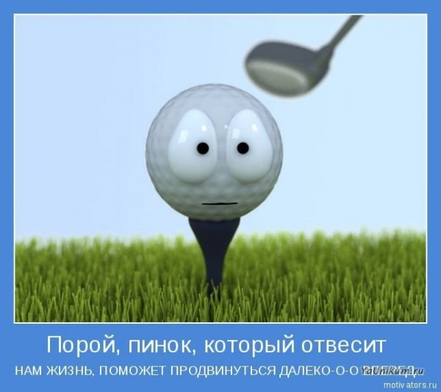

Slide 7
Отрицательный – стресс надолго выбивает из колеи и заметно подрывает здоровье.
Основные виды отрицательного стресса:
психологический или эмоциональный стресс
Психологические стрессы, как правило, появляются в ситуациях, связанных с переживанием сильных эмоций. Любая ситуация, которая внешне не имеет угрозы для человека, но вызывает сильные эмоции, становится причиной психологического стресса. Сюда так же относиться стресс, не имеющий реальных причин, т.е. нафантазированный самим человеком.
МЫСЛИ
физиологический стресс
Физиологические стрессы возникают в результате воздействия на человека внешних факторов, таких как, холод, жара, боль, жажда, голод и т.д. Очень показательный пример – реакция организма на диеты.

Slide 8
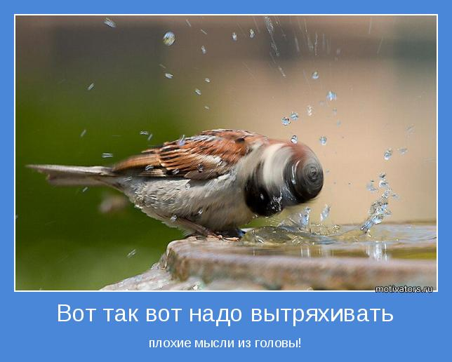

Slide 9
кратковременный стресс
Кратковременный стресс это самый естественный стресс – он тесно связан с инстинктами, например, реакция на резкий звук, внезапное движение. Для этого вида стрессов характерна внезапность и быстрое прохождение всех стадий стресса. Как правило, действие такого стресса очень коротко и никакой опасности не представляет.
хронический стресс
Хронические стрессы – самый опасный вид стрессов.
Хронический стресс это такой стресс, которому вы подвержены постоянно, который идет с вами фоном по жизни и вы настолько к нему привыкли, что вроде как и не замечаете. Например, вас что-то раздражает, какая-та ситуация в жизни, в которой вы находитесь и деться от которой, как вам кажется, не можете. Опасен хронический стресс тем, что часто приводит к нервным срывам, депрессиям и суицидам. Так же хронический стресс тесно связан со страхами и фобиями.
нервный стресс
В основном это название является некоей компиляцией бытовых представлений уровня "все болезни от нервов" и "стресс вреден". А все болезни - действительно от нервов, хотя бы потому, что в возникновении, течении и излечении любого заболевания (не важно - соматического либо психического) важную роль играет нервная система.

Slide 10
Фазы развития стресса:
1 фаза — Реакция тревоги
Появление состояния тревоги, настороженности, напряжённости при возникновении неординарной ситуации и, как следствие, мобилизация защитных сил организма.
2 фаза — Сопротивление
Начинается сопротивление организма и борьба с ситуацией стресса либо адаптация и привыкание к раздражителю.
3 фаза — Победа либо истощение организма
Если собственных ресурсов организма для борьбы с состоянием стресса достаточно, то человек выходит победителем. В противном случае организм истощается, что приводит к депрессии и различной тяжести заболеваниям.

Slide 11
Основные признаки стресса:
- физические (бессонница, боли в груди, в животе, в спине, головные боли, головокружение, хроническая усталость, частые простуды и т. д.);
- эмоциональные (излишняя агрессивность, повышенная возбудимость, депрессия, импульсивное поведение, нарушения памяти и концентрации внимания, ночные кошмары, раздражительность и т. д.);
- поведенческие (постоянный поиск у себя различных заболеваний, потеря интереса к своему внешнему облику, притопывание ногой или постукивание пальцем, и т. д.).
Многие из перечисленных состояний со временем усиливаются и могут привести к серьезным заболеваниям. И др.

Slide 12
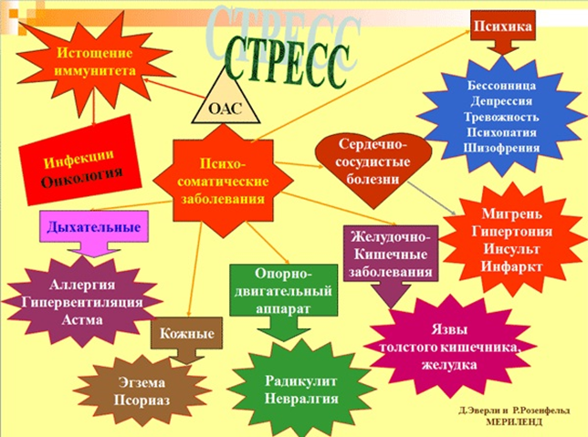

Slide 13
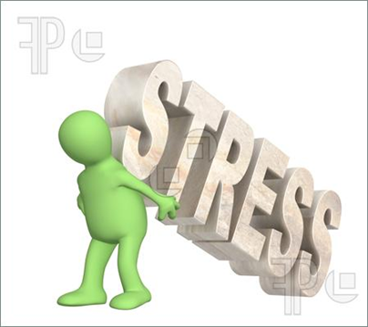
СТРЕСС – ЭТО НЕ ТО,
ЧТО СЛУЧАЕТСЯ С ЧЕЛОВЕКОМ,
А ТО, КАК ОН ЭТО ВОСПРИНИМАЕТ.

Slide 14
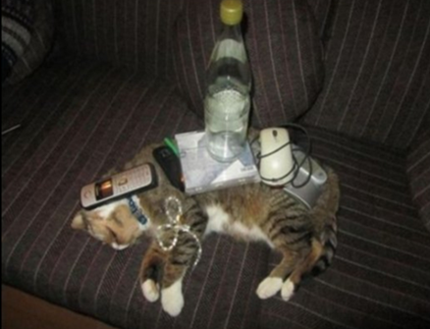

Slide 15
Пути преодоления психологического стресса
Путь «Пофигиста»
Здесь рекомендуется просто «забить». "Положить" на неприятную ситуацию и не делать с ней ничего. Это, пожалуй, самый частый совет, который Вы, возможно, не раз слышали от своих друзей и знакомых.
Плюсы: в некоторых случаях, это, действительно, весьма рациональный способ борьбы, который осуществить достаточно просто;
Минусы: главный недостаток способа в том, что далеко не всегда понятно на что "забивать" без последствий можно, а на что нет. Если же "забивать" на все подряд - это неизбежно вызовет проблемы, если не сразу, то спустя какое-то время. А если не "забивать" ни на что - метод просто не работает. Вторым минусом является то, что далеко не всем ясно КАК именно «забивать».

Slide 16
Путь «Броненосца»
Здесь рекомендуется повысить собственную стрессоустойчивость до
максимума, развить выносливость (или «толстокожесть»).
Это позволит Вам выдержать больший стресс в течении большего времени.
Плюсы: это хороший совет. Жизнь постоянно ставит нас перед разными
испытаниями, и иметь высокую стрессоустойчивость полезно.
Минусы: это общий совет. Он малоприменим к конкретному стрессу, или,
когда ты "уже дошел до крайности". В любом случае, это, к сожалению,
лишь временная полумера, которая дает отсрочку до неизбежного срыва.
Еще одним существенным минусом является то, что сдерживаемый в себе
стресс расшатывает нервную систему. При таком раскладе человек спокоен
лишь внешне, а внутри очень напряжен - взвинчен или, напротив, глубоко
несчастен.

Slide 17
Путь «Весов»
Здесь рекомендуется уничтожать негативные эмоции приятными в соотношении 1:2. То есть, на единицу негатива тратится две единица позитива. Например, облили грязью из-под колес твой новый плащ - два раза сходи в кино на любимый фильм и побалуй себя вкусным мороженым.
Плюсы: это сравнительно быстро и действует успокаивающе.
Минусы: этот способ доступен не всегда. На практике же, чаще всего, им вовсе никто не пользуется . Так как в состоянии стресса человек настроен думать о плохом, нежели вспоминать или придумывать хорошее. Кроме того, во время стресса обычно вообще продуктивно не думается. Другим минусом здесь будет то, что, когда мы избавляемся от негативных эмоций через уничтожение их позитивом, мы уничтожаем также и позитив (в соотношении 1:1). Таким образом, мы просто их «сравниваем», то есть выходим в «НОЛЬ».

Slide 18
Путь «Идеальный»
Этот путь принципиально отличен от первых трех. Здесь мы сосредотачиваемся не на том, чтобы рассеять свое внимание и игнорировать стресс-фактор (как в первом случае). И не на том, чтобы усилить свое сопротивление (второй путь) или уравновесить "зло добром" (третий). А на том, чтобы избавиться от самого стресс-фактора.
Метод состоит в том, чтобы быстро опознать, правильно идентифицировать и особым образом обработать стресс-факторы (источники стресса).
НЕТ стресс-фактора - НЕТ и стресса. Пожалуй, лучшее решение - если нет источника напряжения, ничего не надо в себе сдерживать, и ни от чего не надо избавляться .
Плюсы: 90% стресса можно устранить этим способом раз и навсегда, т.к. психологический стресс, как правило поступает в нашу жизнь из одних и тех же повторяющихся источников. Метод позволяет осознанно избегать всего того, что расстраивает, раздражает, напрягает и, так или иначе, мешает жить счастливо и радостно.
Минусы: пожалуй только один - Вы больше не сможете ссылаться на то, что все вокруг против Вас, и Вы ничего не можете с этим поделать. Впрочем, это тоже плюс. Ведь так Вы страхуете себя от депрессии в позиции жертвы.

Slide 19
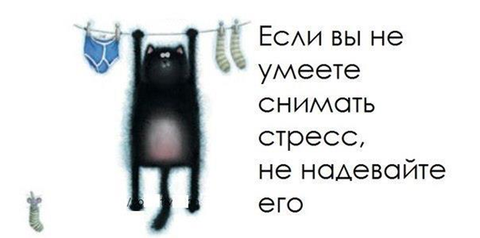

Slide 20
Тест на усталость

Slide 21
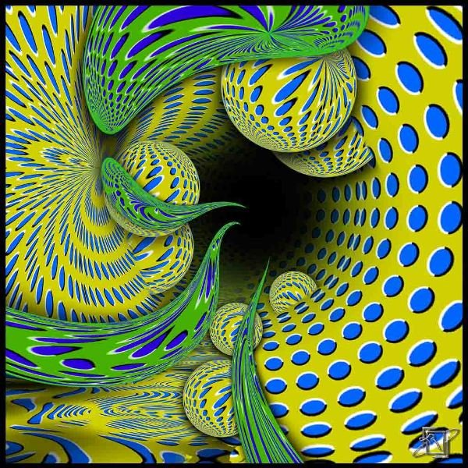

Slide 22
ТЕСТ НА УСТАЛОСТЬ
По утверждению японского психиатра Акиоши Китаока (Akioshi Kitaoka), эта иллюзия должны быть неподвижна или слабо двигаться для спокойного, уравновешенного, отдохнувшего человека. Если же картинка активно движется - вам нужен отдых.

Slide 23

Видеорелаксация

Slide 24

Спасибо за внимание

